Slide 1
স্বাগতম

Slide 3
পাঠ পরিচিতি
বিষয়: তথ্য ও যোগাযোগ প্রযুক্তি
শ্রেণী: ৬ষ্ঠ
২য় অধ্যায়
সময়-5০ মিনিট

Slide 4
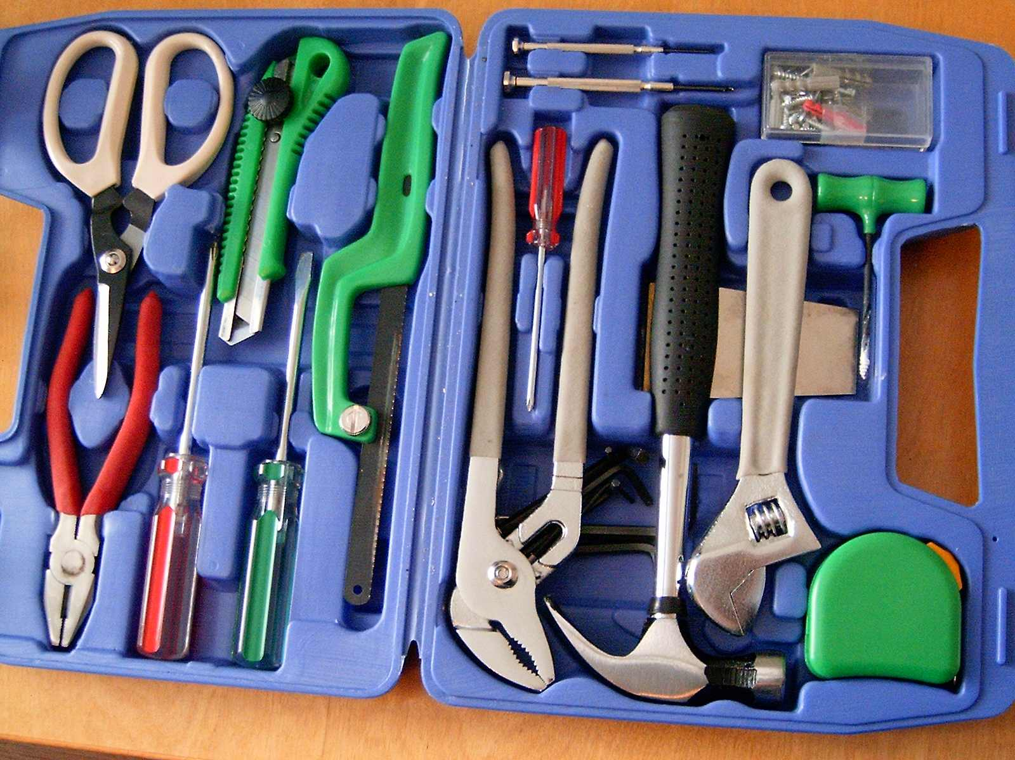
পরিবেশ তৈরি

Slide 5
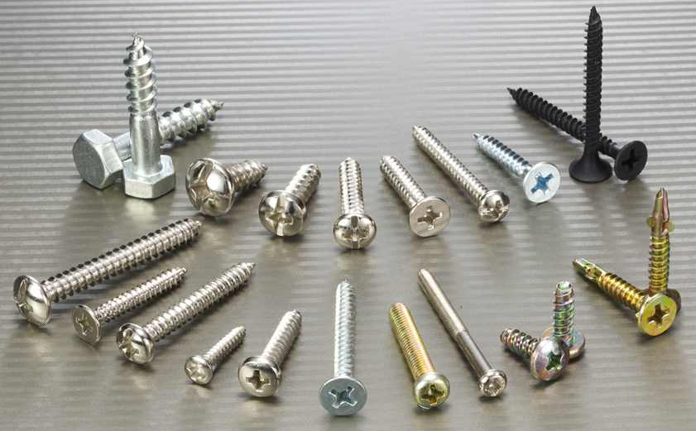

Slide 6
পাঠ ঘোষণা
হার্ডওয়্যার

Slide 7
পাঠ শেষে শিক্ষার্থীরা –
১. হার্ডওয়্যার কি বলতে পারবে।
২. তথ্য ও যোগাযোগ প্রযুক্তিতে যে সকল যন্ত্রপাতি ব্যবহৃত হয় তা চিহ্নিত করতে পারবে।
৩. যন্ত্রপাতিগুলোর কাজ ব্যাখ্যা করতে পারবে।

Slide 8
আলোচনার সুবিধার্থে হার্ডওয়্যারগুলোকে আমরা ৩ ভাগে ভাগ করতে পারি।
হার্ডওয়্যার
ইনপুট
সিপিইউ
আউটপুট

Slide 9
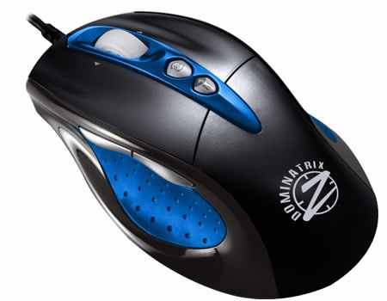
ইনপুট হার্ডওয়্যারসমুহ
মাউস

Slide 10
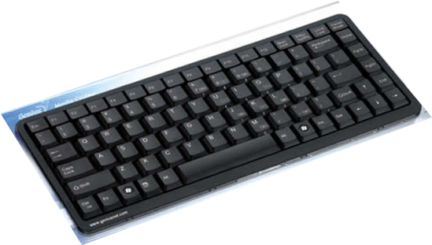
কি-বোর্ড

Slide 11
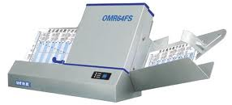
ও এম আর

Slide 12
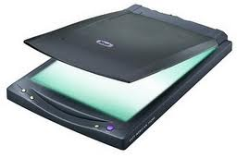
স্ক্যানার

Slide 13
ডিভিডি

Slide 14
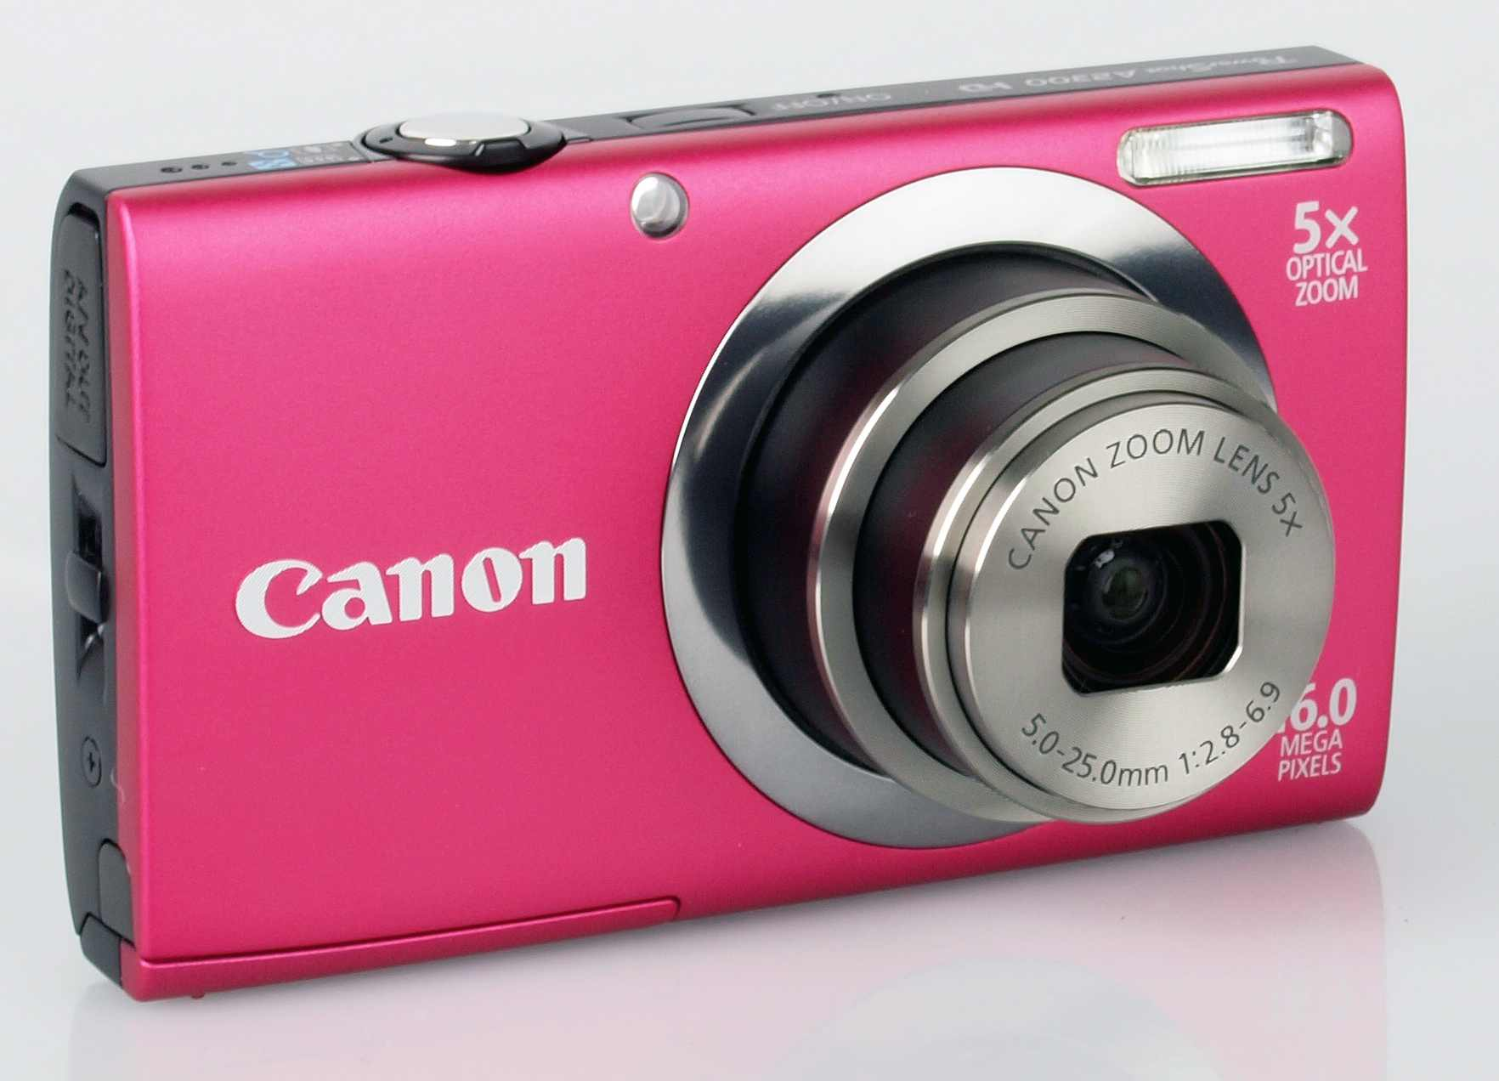
ডিজিটাল ক্যামেরা

Slide 15
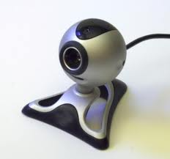
ওয়েবক্যাম

Slide 16
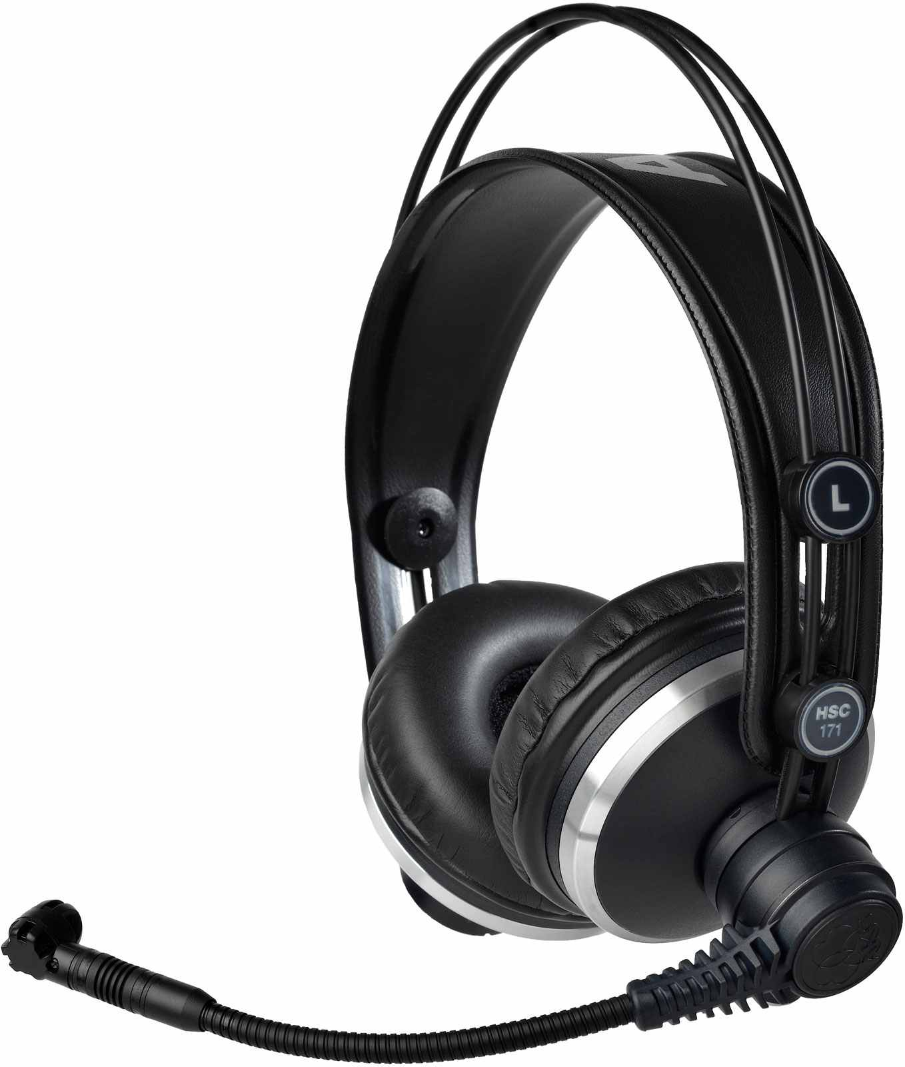
মাইক্রোফোন

Slide 17
যে সকল যন্ত্রের মাধ্যমে কম্পিউটারে কোন তথ্য যেমন লেখা, ছবি, অডিও, ভিডিও বা কোন প্রোগ্রাম প্রবেশ করানো হয় তাই ইনপুট হার্ডওয়্যার।

Slide 18
একক কাজ

Slide 19
মূল্যায়ন:
১। হার্ডওয়্যার কি?
২। কোন ইনপুট যন্ত্রটি দিয়ে সূর্যের আলো দেয়ালে প্রতিফলিত করলে রংধনুর ৭টি রং দেখা যায়?

Slide 20
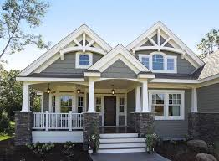
বাড়ির কাজ:

Slide 21
১। ইনপুট হার্ডওয়্যারগুলোর তালিকা তৈরী কর এবং যে কোন ২টি ইনপুট হার্ডওয়্যারের কার্যপ্রনালী লিখ।

Slide 22
সকলে সুন্দরভাবে বাড়ির কাজ সম্পন্ন করবে এই কামনায় সবাই ভাল থেক।

